Slide 1
PROYECTO DE PRÁCTICA: calibración de un Sensor de alcohol
Profesor: Hernani Tiago Yee Madeira
Alumno: flores rodriguez Jaziel david

Slide 2
¿Partes por millón?
Partes por millón (ppm) es una unidad de medida con la que se mide la concentración. Determina un rango de tolerancia. Se refiere a la cantidad de unidades de una determinada sustancia (agente, etc) que hay por cada millón de unidades del conjunto.
Es un concepto parecido al de porcentaje, solo que en este caso no es partes por ciento sino por millón (tanto por mil). De hecho, se podría tomar la siguiente equivalencia:
10 000 ppm= 1%
Es decir que 10 000 ppm equivalen al uno por ciento. De lo anterior, se puede deducir que esta unidad es usada de manera análoga al porcentaje pero para concentraciones o valores mucho más bajos. Por ejemplo cuando se habla de concentraciones de contaminantes en agua o en aire, disoluciones con muy bajas concentraciones o cantidad de partículas de polvo en un ambiente, entre otros.
El uso de ppm como unidad agiliza la comunicación, entre una señal determinada con cierto porcentaje.

Slide 3
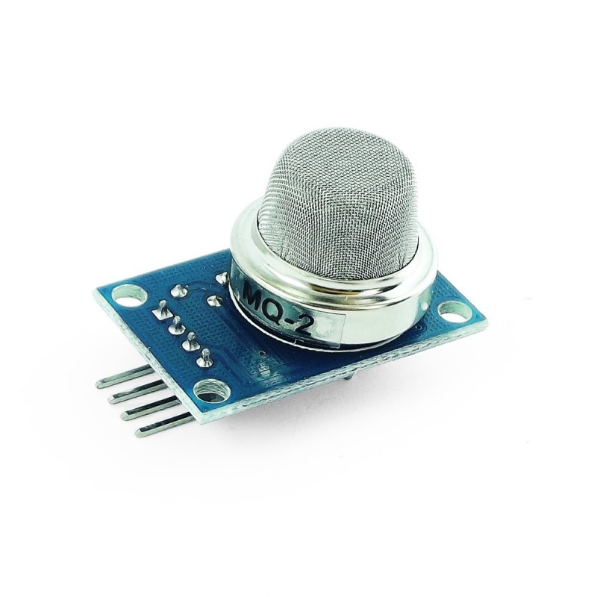
Sensor mq-2
El sensor MQ-2 utiliza como material sensible SnO2 el cual reduce su conductividad en aire limpio. Este es un sensor muy sencillo de usar, ideal para medir concentraciones de gas natural en el aire. Puede detectar concentraciones desde 300 hasta 10000 ppm.
El módulo posee una salida analógica que proviene del divisor de voltaje que forma el sensor y una resistencia de carga. También tiene una salida digital que se calibra con un potenciómetro, esta salida tiene un Led indicador.
La resistencia del sensor cambia de acuerdo a la concentración del gas en el aire.
El MQ-2 es sensible a LPG, i-butano, propano, metano, alcohol, hidrogeno y humo.

Slide 4
Microcontrolador: El cerebro de nuestro proceso.
Un microcontrolador (abreviado μC, UC o MCU) es un circuito integrado programable, capaz de ejecutar las órdenes grabadas en su memoria. Está compuesto de varios bloques funcionales, los cuales cumplen una tarea específica. Un microcontrolador incluye en su interior las tres principales unidades funcionales de una computadora: unidad centra procesamiento, memoria y periféricos de entrada/salida.
Como es muy frecuente el trabajo con señales analógicas, éstas deben ser convertidas a digital y por ello muchos microcontroladores incorporan un conversor analógico-digital, el cual se utiliza para tomar datos de varias entradas diferentes que se seleccionan mediante un multiplexor. Las resoluciones más frecuentes son 8 y 10 bits, que son suficientes para aplicaciones sencillas.

Slide 5
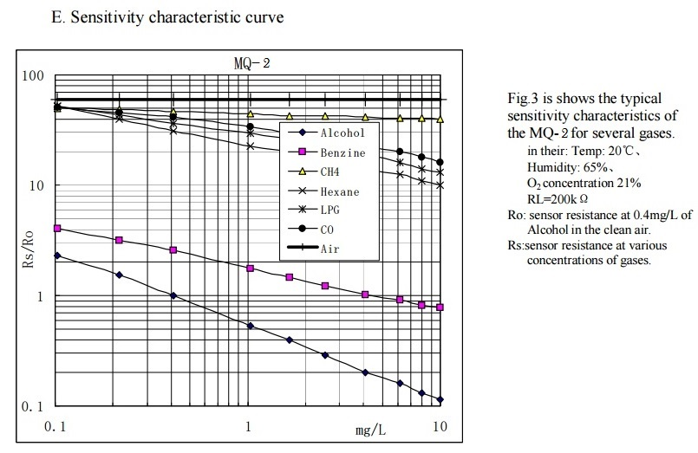
¿Qué hace esto posible?
. Debido a que el modulo tiene una cámara de calentamiento a donde tiene que ingresar o salir el gas, el tiempo de respuesta es lento, el sensor seguirá detectando los residuos de gas que se quedan dentro de la cámara de calentamiento hasta que estos desaparezcan. Tener en cuenta que todos los módulos se sensibles a más de un gas, claro que en diferente proporción; pero si se trabaja en ambientes en donde hay diferentes tipos de gases no podríamos diferenciar entre ellos y podríamos tener una referencia equivocada si solo necesitamos leer un gas. Si en nuestra aplicación que estamos implementando necesitamos los valores en unidades correspondientes a la medición del gas, necesitamos escalar el valor leído, el problema de esto es que la relación entre la lectura analógica y el valor real no es lineal. Por lo que necesitamos estimar la curva que nos da el datasheet. Los siguientes pasos los trabajamos para el MQ-2, pero se aplica análogamente para los otros MQ. Por Ejemplo para el sensor MQ-2 según el datasheet la curva es la siguiente:

Slide 6
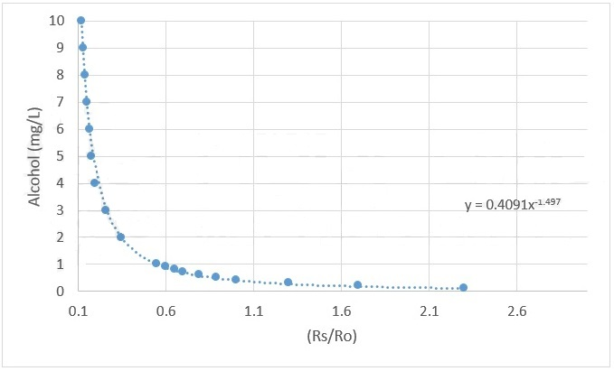
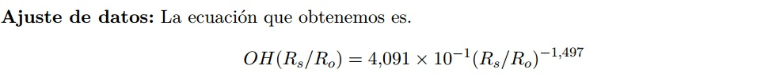
Debido a que nos da la curva y no la ecuación es necesario estimar y por regresión hallar la ecuación, en nuestro caso usaremos Excel, para eso ingresamos datos de la curva de Alcohol, la mayor cantidad de puntos que podamos, y graficamos en Excel. Agregamos línea de tendencia y escogemos ecuación potencial

Slide 7
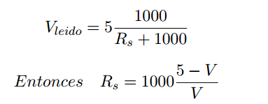

Para calcular el valor de Rs despejamos la ecuación del divisor de voltaje que forma el sensor con la resistencia de carga RL que en la mayora de módulos es de 1K.
El valor de Ro se calcula en laboratorio, Ro es el valor de Rs cuando se usa una muestra de aire con 0.4mg/L. Y hay que hacer esto para cada sensor tomaremos la forma que tiene e inclusopuesto que Ro es diferente en cada sensor. Otra forma de calibrar es usando concentraciones conocidas, para esto es necesario en el caso del sensor de alcohol usar un alcoholímetro para calibrarlo. Para esto no es necesario hacer la regresin de la curva que nos da el datasheet la cual es válida siempre y cuando se mida en las condiciones indicadas. De dicha curva solo Ro lo consideramos como constante. La ecuación seria de la siguiente forma.
Para calcular las constantes a y b solo necesitamos tomar dos muestras, con nuestro sensor medimos el Rs de dichas muestras y con el alcoholímetro calculamos el valor correspondiente de concentración de alcohol para dichas muestras. Con esos dos puntos ingresamos a la ecuación y calculamos las dos constantes. Las dos formas anteriores son la forma correcta de calibrar nuestro sensor, hallando Ro con una muestra 0.4mg/L o usando un alcoholímetro para tomar muestras de referencia.

Slide 8
Pero…
Pero para no dejar inconcluso nuestra práctica abusaremos de otro método para conseguir de forma aproximada el valor de Ro y así tener la ecuación resuelta. En el gráfico de la ecuación potencial observamos que el valor de Rs/Ro se acerca a 0.1 para valores superiores a la máxima concentración de alcohol que el sensor puede censar, en los puntos cercanos a este punto, la variación de Rs/Ro es mínima por lo que los errores que podamos tener acá para calcular Ro son pequeños. Entonces asumiendo que el sensor se satura con 10mg/L al cual según la gráfica le corresponde un Rs/Ro de 0.12, los puntos cercanos por mayor variación de alcohol que exista el Rs/Ro tendrá variaciones mínimas. Para estar en este punto generamos un ambiente con bastante alcohol y si medimos con nuestro sensor obtendremos un voltaje de 3.02, que equivale a un Rs=655Ω, entonces:
Con Ro calculado, ya tenemos una solución de la ecuación y con esto podemos obtener los valores aproximados de concentración de alcohol. Cualquiera sea el método de calcular la ecuación se deberá de ingresarlo y modificar la ecuación en el programa, luego obtenemos los siguientes datos:

Slide 9
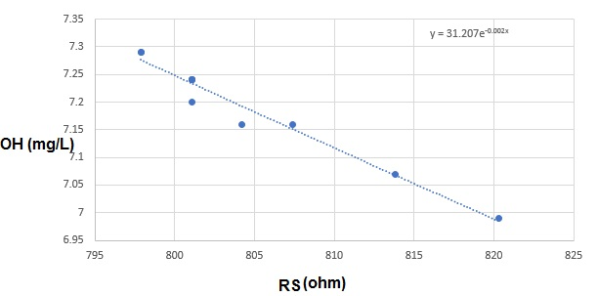
¿Cómo cambia la resistencia del material?
Cabe mencionar nuevamente que todos los sensores MQ como los MQ-2, MQ-3, MQ-7, MQ- 135, etc tienen su propia curva y las cuales lo pueden encontrar en sus datasheet correspondientes. Y la forma correcta de calibrar nuestros MQ es usar un instrumento maestro para tomar muestras y con estos puntos calcular las constantes de la curva y no exactamente lo que se hizo aquí tomar valores aproximados porque puede que haya errores muy grandes.

Slide 10
Conclusiones
Se comprendió de manera teórica los resultados y vimos que era imprescindible un aparato exterior para poder adquirir constantes de nuestro sensor, ya que en este caso no encontramos una ecuación muy aproximada como lo marcaba la hoja de datos. Se comprendió que calibrar los aparatos de medición requiere bastante sutileza y comprensión de conocimientos básicos de física, además claro de condiciones iniciales que se requieren.

